Slide 1
Hidrogén

Slide 2
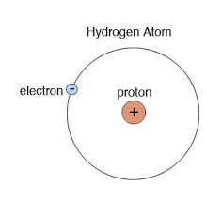
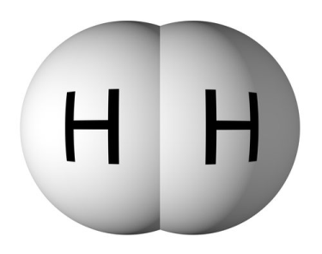
1. Szerkezet:
a.: ATOMSZERKEZET:
hidrogénatom: ₁H: 1
1 proton és 1 elektron alkotja
b.: HALMAZSZERKEZET: 2 atomos molekulákat alkot: H₂
Kovalens kötés tartja össze szerkezeti képlete: H — H,
1 mol tömege = 2 gramm
Anyagcsoport: Egyszerű anyag: elem

Slide 3
2. Tulajdonságok:
a) Fizikai: színtelen, szagtalan gáz,
legkisebb sűrűségű elem,
vízben nem oldódik
b) Kémiai:
éghető gáz, égésekor víz keletkezik
oxigénnel alkotott keveréke a durranógáz (robbanásveszélyes),
jó redukálószer
élettani hatása: nem mérgező

Slide 4
3. Előfordulása
A Földön elemi állapotban nem található meg
Kötött állapotban nagyon gyakori, pl. a vizekben, és az élő szervezetekben

Slide 5
4. Előállítása:
a.: Laboratóriumban: Cink és sósav reakciójával
2 HCl + Zn → ZnCl₂ + H₂
sósav + cink → cink-klorid + hidrogén
Iparban: metánból
CH₄ + H₂O → 3 H₂ + CO
metán + víz → hidrogén + szén-monoxid

Slide 6
5. Jellemző vegyületei:
1. H₂O – víz
2. HCl – sósav
3. NH₃- ammónia
4. CH₄ – metán
HCl jellemzői:
A) HCl gáz: színtelen, szúrós szagú, levegőnél nagyobb sűrűségű, jól oldódik vízben
B) Sósav: a HCl vizes oldata, színtelen, savas kémhatású, (H⁺ ion)
Előfordul vulkáni gázokban, vagy a gyomorsavban
Felhasználják az ipar sok területén, a háztartásban vízkőoldószerként

Slide 7
6. Jellemző reakciói:
A) égése:
2 H₂ + O₂ → 2 H₂O
hidrogén + oxigén → víz
B) redukáló hatása:
CuO + H₂ → Cu + H₂O
réz-oxid + hidrogén → réz + víz

Slide 8
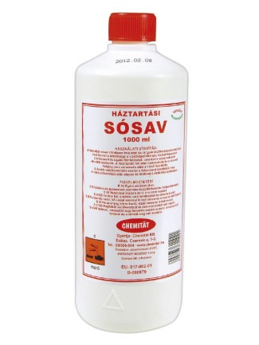
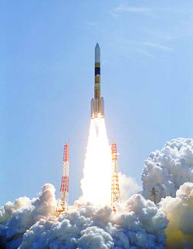
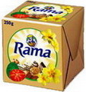
7. Felhasználása:
1. vegyipari alapanyag: ammónia- és sósavgyártás
2. margaringyártás
3. hegesztés
4. rakéta hajtóanyag

Slide 9
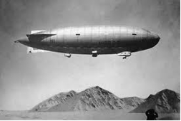
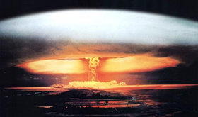
8. Érdekességek:
1. Léghajó – Zeppelin
2. A csillagok anyaga
3. Hidrogén-bomba

